Slide 1
第 3 章
古典宏观模型

Slide 2
主要内容
⊙ 3.1 国民收入的生产、分配与配置
⊙ 3.2 货币与货币供给
⊙ 3.3 货币数量论与古典二分法

Slide 3
3.1 国民收入的生产、分配与配置
产品与服务的生产
总供给
消费
国民收入的分配
储蓄
宏观均衡
税收
消费
总需求
投资
政府购买

Slide 4
3.1国民收入的生产、分配和配置
收入
要素市场
要素支付
私人储蓄
金融市场
公共储蓄
家庭
税收
政府
企业
投资
政府购买
消费
产品市场
企业收益

Slide 5
2.4 国民收入的生产、分配和配置
基本的古典模型分析有关GDP来源和去向的四组问题：
⊙什么决定了经济的总产出？
⊙国民收入是如何分配的？
⊙什么决定产品和服务的需求？
⊙产品和服务市场的均衡是如何达到的？

Slide 6
3.1 国民收入的生产、分配与配置
⊙假设条件
★ 不考虑货币作用
★ 封闭经济环境
★ 资本存量、劳动力、生产技术不变
★ 价格弹性假设
★ 充分就业

Slide 7

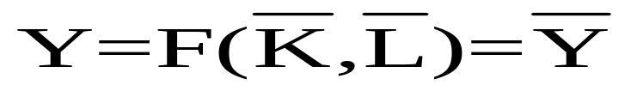
3.1国民收入的生产、分配和配置
⊙宏观经济总产出的决定
★ 假设前提
∗ 生产函数
∗ 生产要素投入既定不变，并得到充分利用
∗ 技术水平不变
∗ 规模报酬不变
★ 产出水平为：
一个经济的总产出等于它的总收入

Slide 8
3.1国民收入的生产、分配和配置
⊙ 国民收入的分配
一个经济的总产出等于它的总收入
★国民收入的分配是由要素价格决定的：
要素价格
要素供给
要素的均衡价格
E
要素需求
要素数量
0

Slide 9
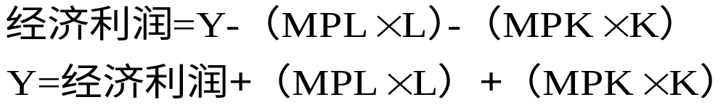
3.1 国民收入的生产、分配和配置
⊙ 国民收入的分配
★ 竞争性厂商的要素需求
劳动的需求原则：VMP_{L}= W P·MP_{L}= W MP_{L}=W/P
资本的需求原则：VMP_{K}= R P·MP_{K}= R MP_{K}=R/P
★ 国民收入的划分
总收入被划分为工资、资本收益和经济利润

Slide 10
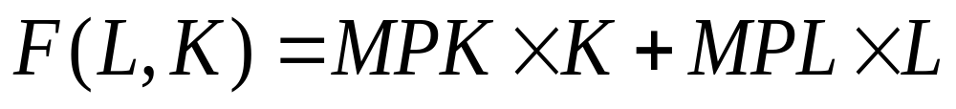
3.1 国民收入的生产、分配和配置
⊙ 国民收入的分配
★ 欧拉定律：在完全竞争条件下，如果规模报酬不变，则全部产品正好足够分配给各个生产要素，不多也不少。
★此时，厂商的经济利润为零。
会计利润=经济利润 + MPK·K

Slide 11

3.1 国民收入的生产、分配和配置
⊙国民收入的配置（总需求）
封闭经济中：
★ 消费 C
C = C( Y-T )
边际消费倾向：当可支配收入增加一单位时，消费的变化量。
MPC = ΔC/Δ(Y-T)
MPC 介于0-1之间。

Slide 12
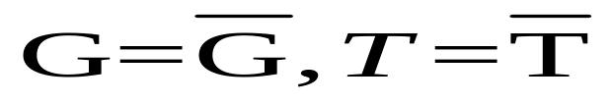
3.1 国民收入的生产、分配和配置
⊙国民收入的配置（总需求）
★ 合意投资 I
投资的构成：消费者的住房投资和企业固定资产投资，是经济主体主观意愿的投资需求。
投资函数：I = I(r)
r是实际利率——校正通货膨胀效应后的名义利率。
投资需求与利率水平反向变化。
★ 政府购买 G
该模型中，政府购买G和税收T作为外生变量。

Slide 13
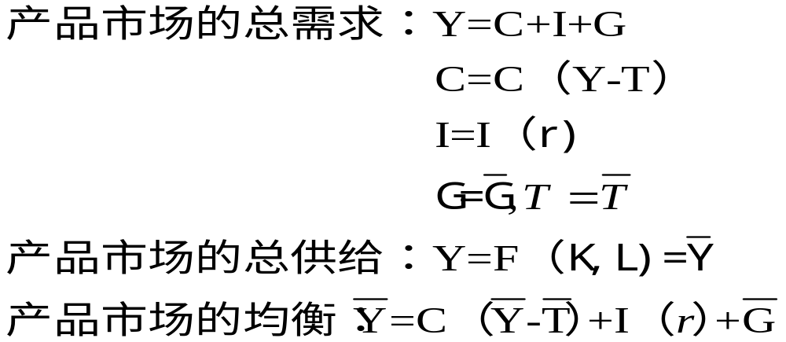
3.1 国民收入的生产、分配和配置
⊙ 产品与服务市场的均衡

Slide 14

3.1 国民收入的生产、分配和配置
⊙ 产品与服务市场的均衡
产品市场的供给
r
re
E
产品市场的需求
0
Y
利率是达成市场均衡的核心变量。

Slide 15
3.1 国民收入的生产、分配和配置
⊙ 金融市场均衡：可贷资金的供给与需求
★ 可贷资金的供给：储蓄 S
私人储蓄：Y-T-C
政府储蓄：T-G
国民储蓄= 私人储蓄+政府储蓄
S =（Y-T-C）+(T-G)= Y-C-G
S = Y-C(Y-T)-G
★ 可贷资金的需求：投资 I=I(r)
★ 金融市场的均衡：S=I(r)

Slide 16

3.1 国民收入的生产、分配和配置
⊙金融市场均衡：可贷资金的供给与需求
储蓄：S
r
E
均衡利率
合意投资I（r）
0
I，S

Slide 17


3.1 国民收入的生产、分配和配置
⊙ 金融市场均衡的变动
★储蓄的变动：财政政策效应
挤出——政府购买的增加和税收的减少引起利率上升投资减少。
S2
S1
r
E2
E1
I=I(r)
0
I，S
储蓄的减少引起利率上升和投资减少。

Slide 18
3.1 国民收入的生产、分配和配置
⊙ 金融市场均衡的变动
★ 投资的变动
S
r
E2
r2
E1
r1
I2（r）
I1（r）
0
I，S
投资的增加使利率上升，而均衡投资量不变

Slide 19
3.2 货币与货币供给
⊙ 货币的涵义
★ 货币的定义
可以很容易的用于交易的资产存量。
★ 货币的职能
    ∗ 交换媒介
    ∗ 计价单位
    ∗ 价值贮藏手段

Slide 20



3.2 货币与货币供给
⊙货币统计口径
  ★ M₀：现金或通货（Cu）；
  ★ M₁：银行体系以外流通的通货加上商业银行活期存款（D）；
  ★ M₂：除了M₁之外，储蓄存款（Ds）和个人定期存款（ Dt）
  也可以看作货币；
  ★ M₃：除了M₂之外的其他流动性资产或货币近似物（Dn ）。

Slide 21
3.2 货币与货币供给
⊙ 现代银行体系
中央银行
政府的银行
银行的银行
发行的银行
政府预算支出
非现金结 算
存款准
备 金
再贴
现
公开市
场操作
信用限
额规定
最后贷
款 者
外汇黄
金管理
货币
发行
商业银行和其他金融机构
政府
企业
家庭

Slide 22
3.2 货币与货币供给
⊙现代银行体系
★中央银行
∗ 货币发行的银行
∗ 银行的银行（银行系统的最终贷款者）
∗ 政府的银行
★商业银行
∗ 一国银行体系的主体
∗ 基本业务是存款与放款
∗ 以盈利为目标
∗ 利差是其盈利的主要手段

Slide 23
3.2 货币与货币供给
⊙现代银行体系
★ 商业银行活期存款创造机制
∗ 商业银行准备金（RE）
    为保证存款户的取款要求而保留的一定储备被称
    为准备金。准备金是银行以手中现款形式、中央银行
    存款形式，或是有价证券形式所持有的款项或资产。
    准备金率：准备金与总存款的比率。
    ∗法定准备金率
    中央银行对商业银行规定的最低存款准备金率。
    商业银行准备金 = 法定准备金 + 超额准备金

Slide 24
3.2 货币与货币供给
⊙现代银行体系
★ 商业银行活期存款创造机制
存款人 | 银行存款 | 银行贷款 | 存款准备金
（1） | （2）=（3）+（4） | （3）=（2）x0.8 | （4）=（2）x0.2
甲 | 100 | 80 | 20
乙 | 80 | 64 | 16
丙 | 64 | 51.2 | 12.8
… | … | … | …
合计 | 500 | 400 | 100

Slide 25
3.2 货币与货币供给
⊙ 货币供给模型
★货币供给 M = C + D
★基础货币 B
      又称高能货币，是一种活动能力强大的货币，等于公众手中的通货和商业银行的准备金。
      B = C + R
      中央银行可以控制现金发行量和准备金比率，因而对基础货币具有相当程度控制力。

Slide 26
3.2 货币与货币供给
⊙ 货币供给模型
★存款准备金率
      银行持有的准备金占存款的比例，它由银行的经营政策和监管银行的法律决定。
      rr = R / D
      ★通货存款率
      人们持有的通货量对其活期存款的比率，它反映了家庭对其希望持有的货币形式的偏好。
      cr = C / D

Slide 27
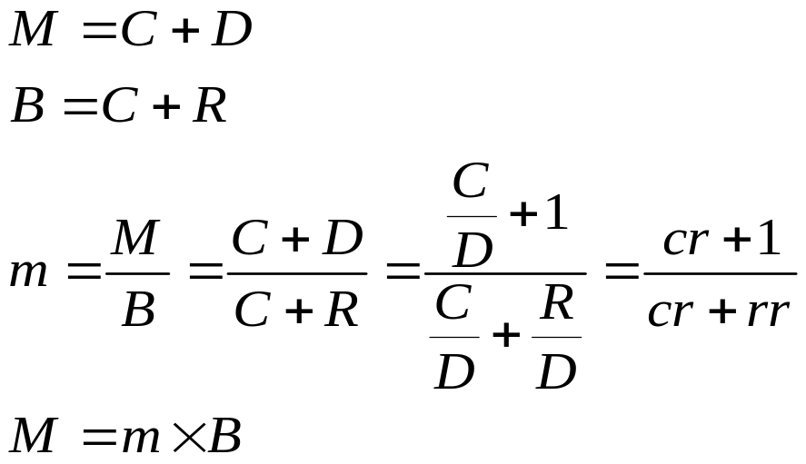
3.2货币与货币供给
⊙货币供给模型
★货币乘数的推导
货币乘数是货币供给量M对基础货币量B的倍数。
m = M / B
货币乘数=

Slide 28
3.2 货币与货币供给
⊙ 货币供给模型
★ 货币政策工具
三个外生变量B、rr和cr的变动引起货币供给变动:
∗ 基础货币与货币供给成正比,
∗ 存款准备金率与货币供给成反比
∗ 通货存款比与货币供给成反比
三大货币政策工具：
∗ 公开市场操作
∗ 贴现率
∗ 法定准备金率

Slide 29
3.3 货币数量论与古典二分法
⊙货币数量方程
★ 费雪方程式
P是价格，T是一定时期内交易的商品服务总量；M是货币量，V是货币流通速度，即在一定时期内一单位货币转手的次数。
★ 从交易到收入
Y是一国的实际GDP,PY即一国名义GDP，V是货币的收入流通速度，即一定时期内一单位货币进入某人收入的次数。
M V = P T
M V = P Y

Slide 30
3.3 货币数量论与古典二分法
⊙货币需求函数（剑桥方程式）
★ 实际货币余额
M/P衡量货币存量的购买力，是一定货币量所能够买到的商品或服务的数量。
★ 货币需求函数
(M / P)^{d} 是人们想要持有的实际货币余额，即实际货币余额的需求量，K是人们每得到一单位的收入，想要持有的货币量。
(M / P)^{d} = k Y

Slide 31
3.3 货币数量论与古典二分法
⊙货币需求函数（剑桥方程式）
★ V与k的关系
假设: (M / P)^{d} = M / P
则：M / P = k Y M(1/ k) = P Y
得：V= 1/ k
货币需求参数k与货币流通速度V是一枚硬币的两面。
★ 货币流通速度不变
V是由一些“如公众的支付习惯，使用信用范围的大小，交通和通讯的方便与否等制度上的因素”决定的，短期内不会有大的变化。

Slide 32
3.3 货币数量论与古典二分法
⊙ 货币数量论与古典二分法
★
经济的总产出水平Y既定不变；货币流通速度V既定不变，则货币数量M与价格水平P成正比例关系。
央行设定的货币供给M的任何变化只能引起名义GDP的同比例变化，而对实际GDP不产生影响。
★ 古典二分法
货币是中性的，货币供给不影响实际变量。货币市场的均衡决定价格水平及其他名义变量。古典理论不涉及货币供给就可以研究实际变量的决定问题，这种实际变量与名义变量在理论上的分离称为古典二分法。
M V = P Y

